Slide 1

Projet Madera 2ème Livrables RIL 2018-2020
R. CHRETIEN
A. BROCHARD
U. HASSED
V. HALLAY

Slide 2
Sommaire
Modélisation UML
Modèle conceptuel de données
Séquences et dépendances externes
Contrôle de saisies et données
Présentation d'un Mock-up/IHM
Présentation des différents choix techniques à la réalisation
Conclusion

Slide 3
Modélisation UML

Slide 4
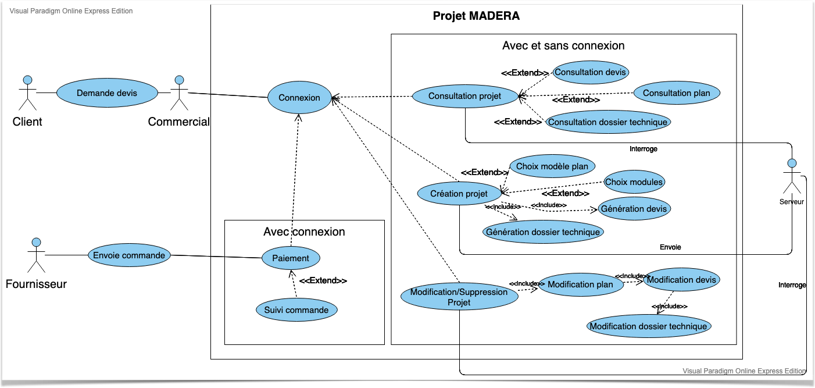
Diagramme de cas d’utilisation

Slide 5
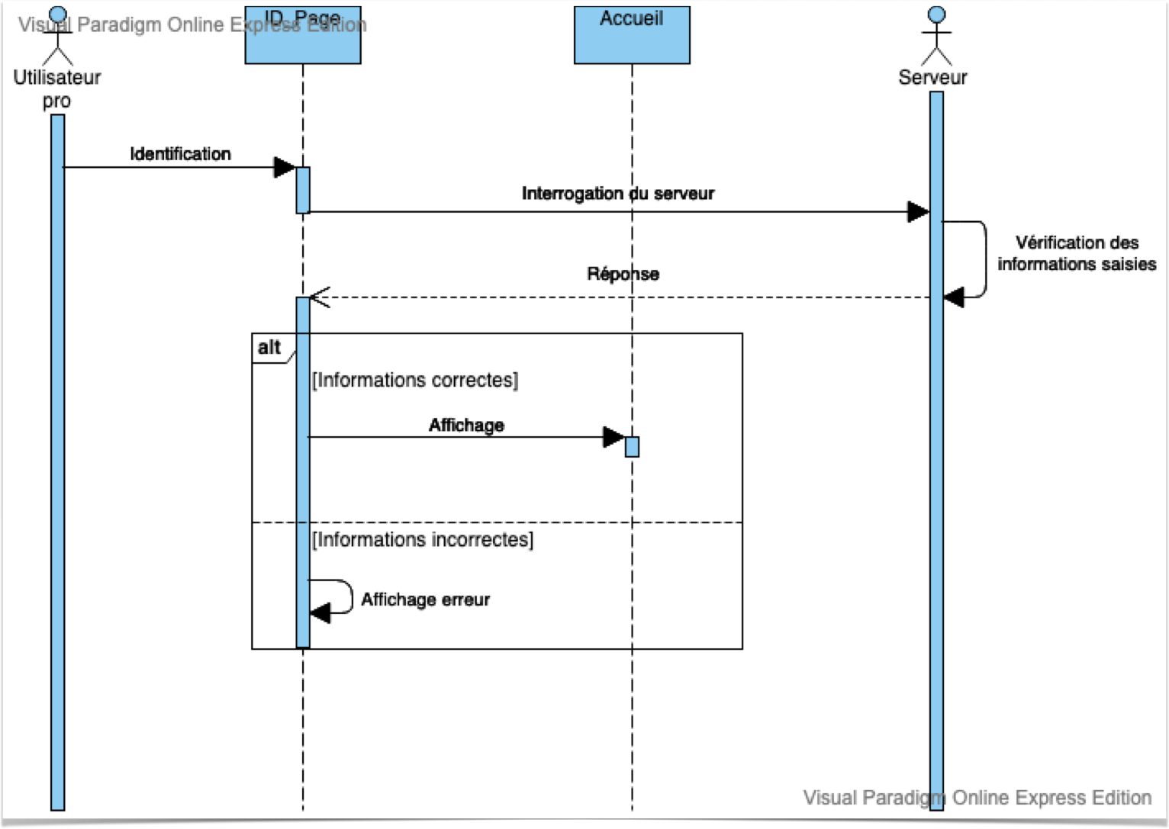
Diagramme de séquence : Connexion

Slide 6
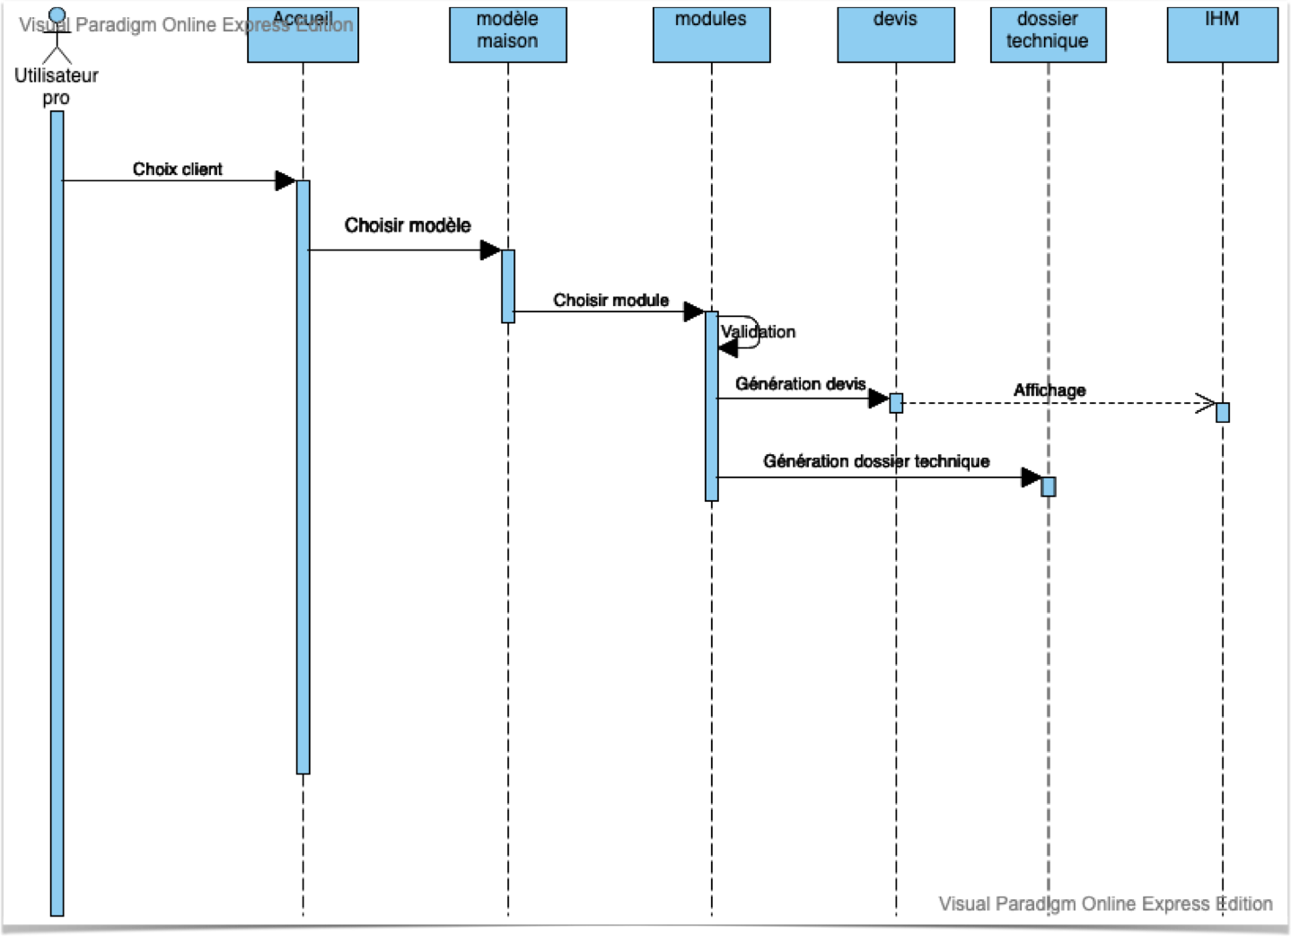
Diagramme de séquence : Création projet

Slide 7
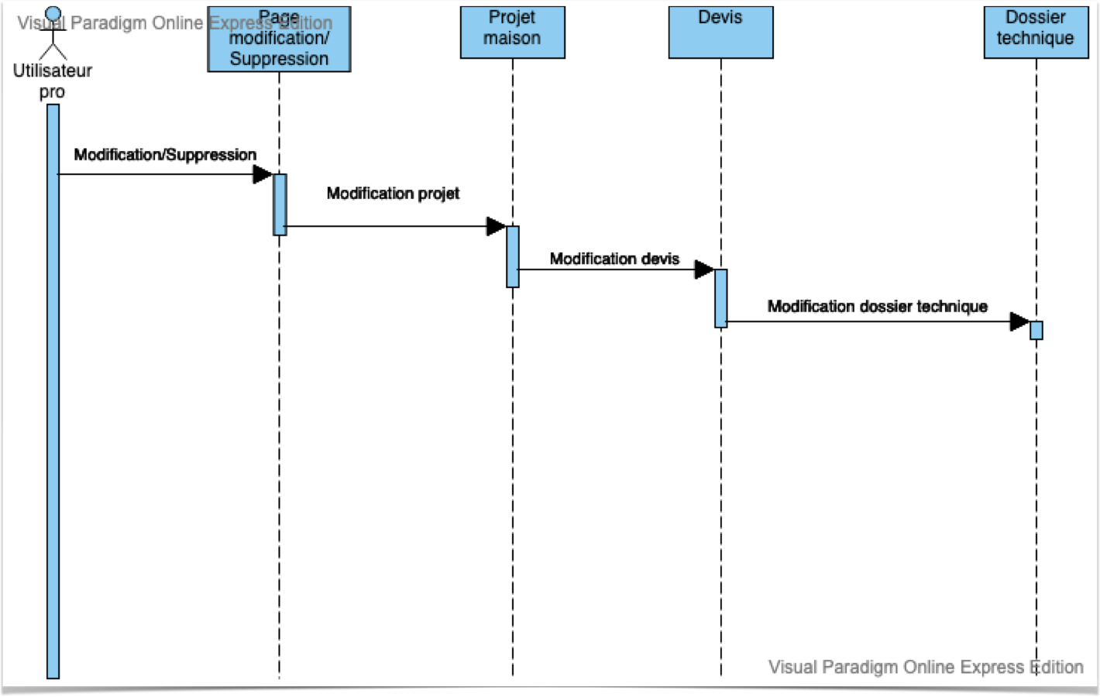
Diagramme de séquence : Éditer projet

Slide 8
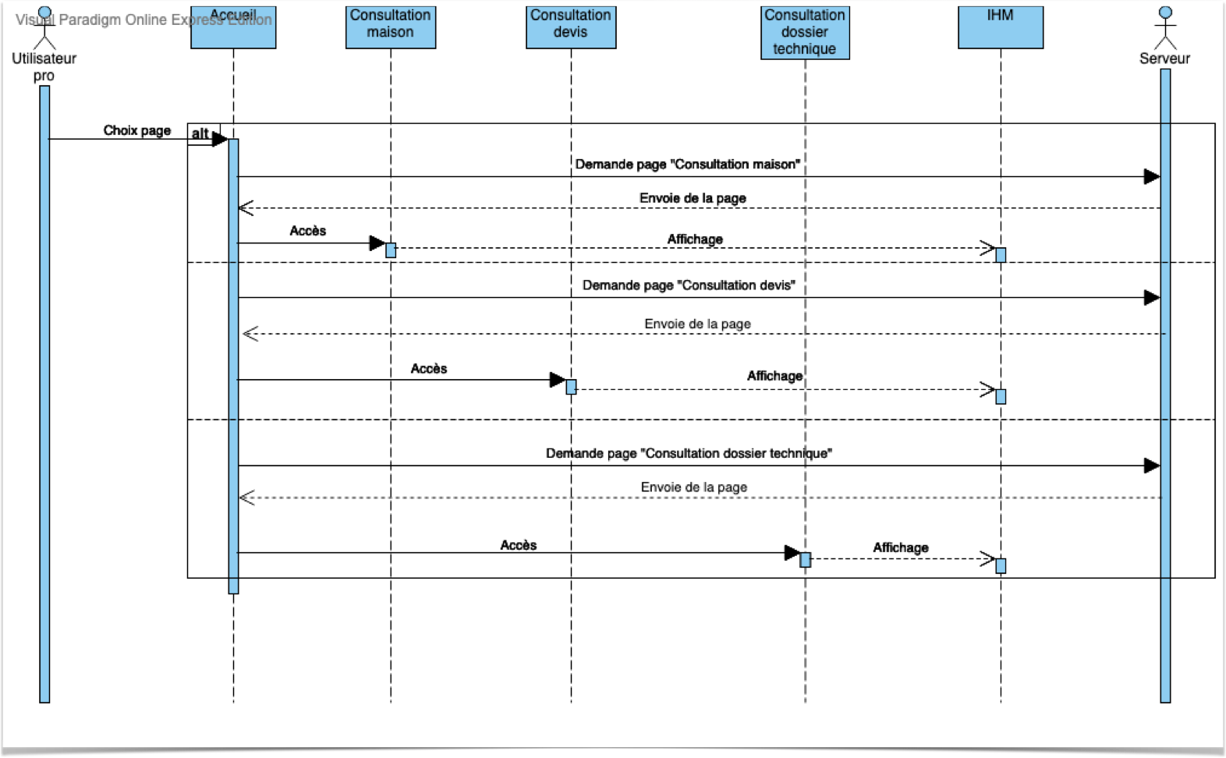
Diagramme de séquence : Consulter projet

Slide 9
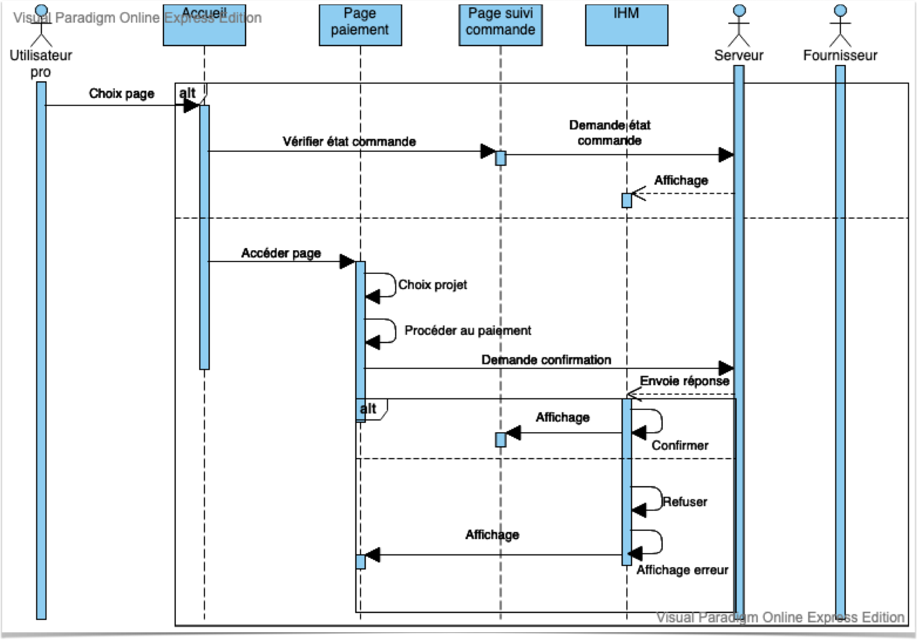
Diagramme de séquence : Paiement

Slide 10
Template

Slide 11
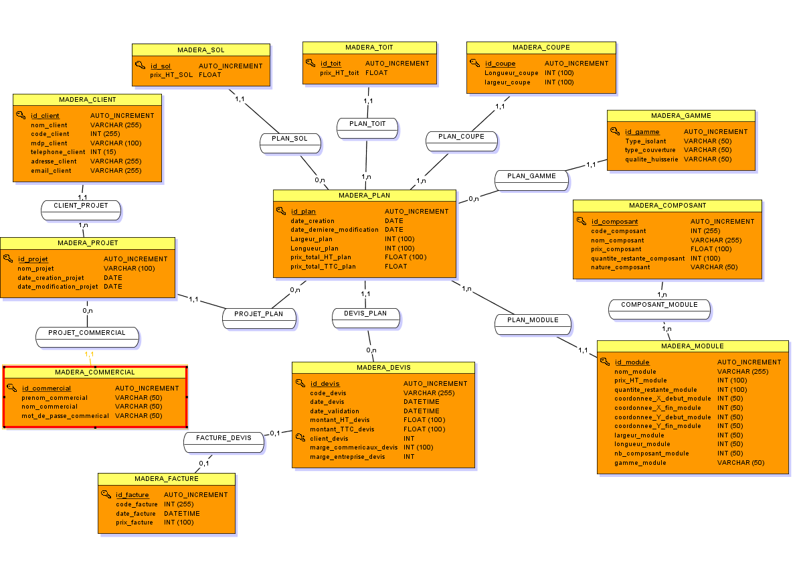
Modèle Conceptuel de Données (MCD)
Notes:
Scrum Master : Allan BROCHARD
Product Owner : Romain CHRETIEN
Team de développement: Valentin HALLAY, Ulrich HASSED

Slide 12
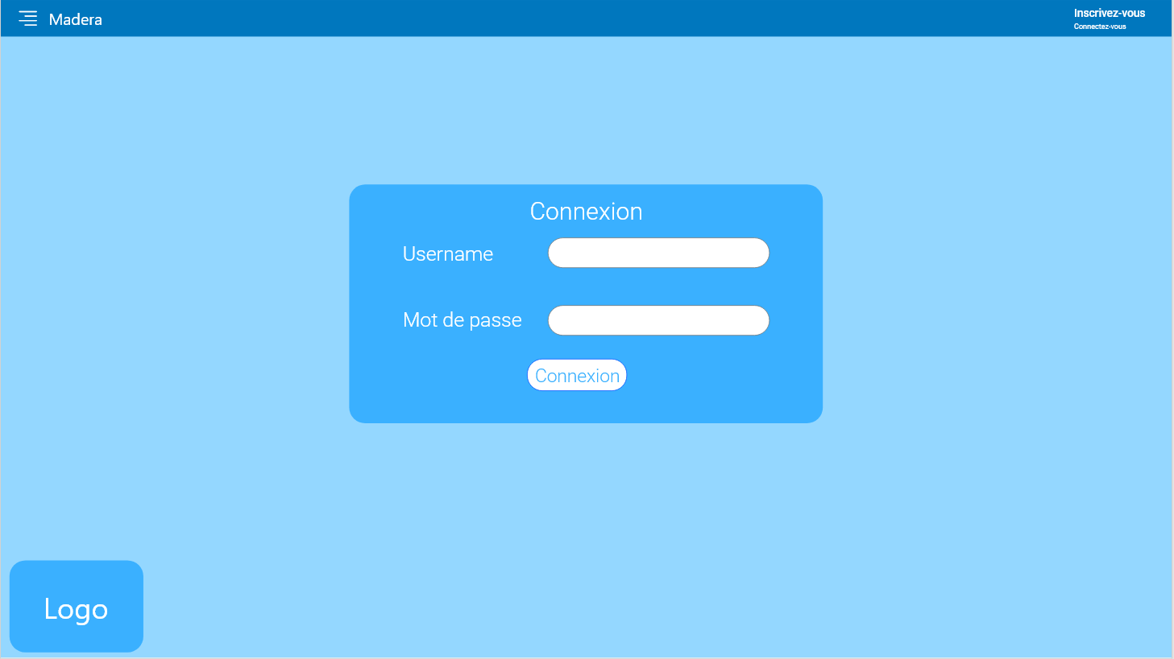
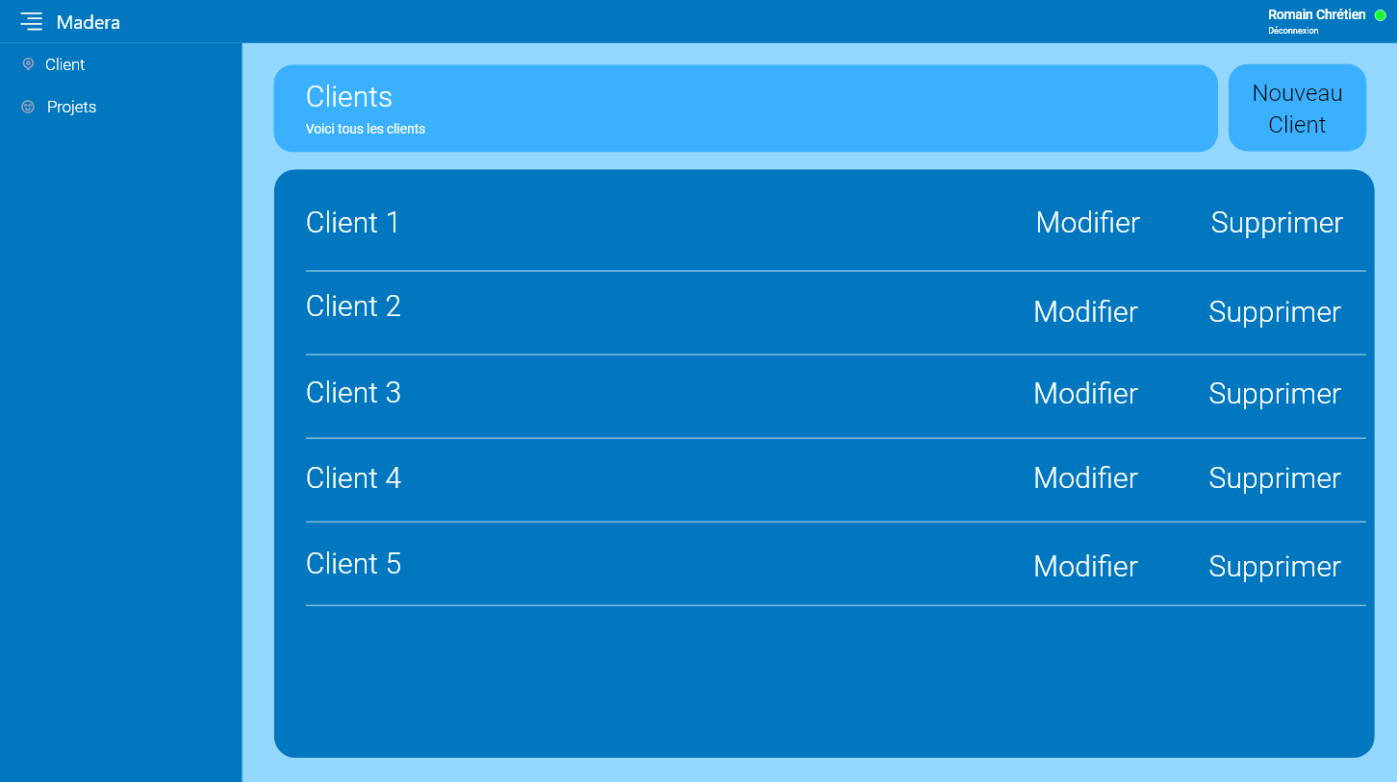
Mock-up/IHM

Slide 13
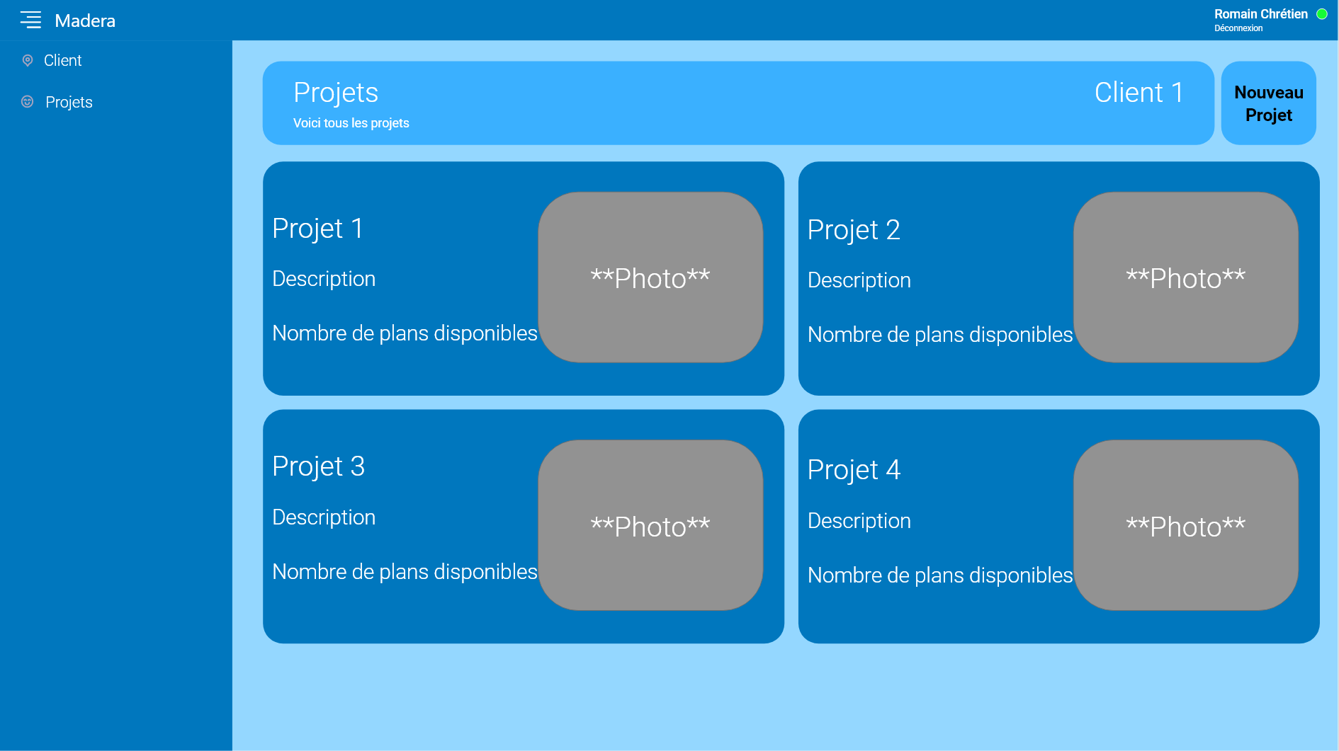
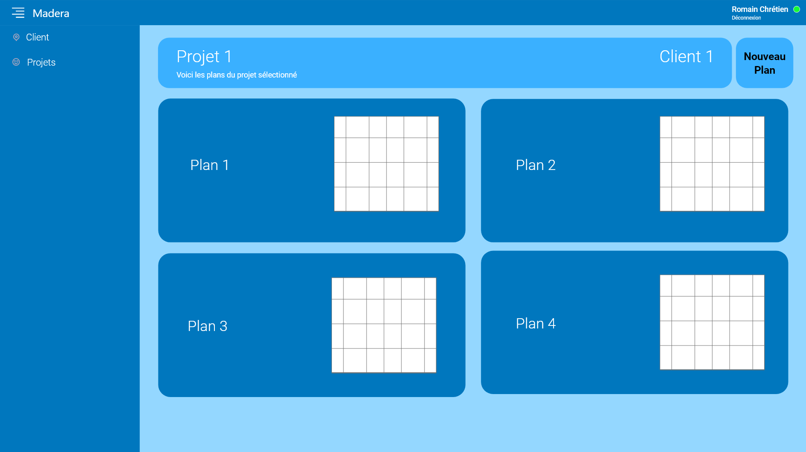
Mock-up/IHM

Slide 14

Template
Notes:
Scrum Master : Allan BROCHARD
Product Owner : Romain CHRETIEN
Team de développement: Valentin HALLAY, Ulrich HASSED

Slide 15
Conclusion

